Slide 1


POSÍLENÍ SVÉPOMOCNÝCH AKTIVIT
Vaše zkušenost má hodnotu
Mgr. Petra Sekáčová
30.9.2025
Realizováno v rámci projektu Podpora procesu střednědobého plánování rozvoje sociálních služeb v Karlovarském kraji III

Slide 2


Petra Sekáčová
Všeobecná sestra 1997
Bc. Program LFUK – Ošetřovatelství – 2000
Mgr. Program VŠ Příbram – ošetřovatelství, management a sociální práce – 2016
Terapeut PBS Děti úplňku – 2023
Nemocnice Kladno, FN Plzeň Lochotín, FN Motol, NS, RZP – Interní oddělení, ARO, Emergenci, Kardiochirurgie, MOJIP – 1995 - 2015
DOZP SOKOLÍK – 2018 – 2023 i VILÍK – dosud

Slide 3
Slyšíte diagnózu
Na začátku je velký šok
Následuje hledání odpovědí
A samozřejmě hledání možností co dál
A přichází často další šok, pocit osamocení a nepochopení

Slide 4
Na koho se obrátit
Pediatr – doporučí diagnostiku
Ranná péče
Logopedická péče
Psychiatrická péče
Psychoterapeutická péče
Ergoterapie, fyzioterapie a další

Slide 5
PPP – pedagogicko-psychologická poradna
SPC – speciálně-pedagogická poradna
Školka
Škola
Sociálně aktivizační služby
Denní/ týdenní stacionáře
Odlehčovací služby
Pobytové služby

Slide 6
Svépomocná/peer skupina
Svépomoc – rodiče, kteří mají podobnou zkušenost, si navzájem pomáhají, sdílejí rady, zkušenosti a podporu
Peer podpora – „od rovného k rovnému“ – tedy od někoho, kdo už prošel podobnou situací a rozumí, jaké to je
Neodborná, ale lidská pomoc – opora, která doplňuje odborníky

Slide 7
Společně silnější
Sdílení zkušeností a rad – praktické tipy z každodenního života, které často odborníci často neznají z vlastní praxe
Pocit sounáležitosti – rodič zjistí, že není sám, že jeho problémy a pocity sdílí i ostatní
Emoční podpora – možnost vyjádřit radosti i starosti bez obav z nepochopení
Praktická pomoc – inspirace v oblastech, jako je komunikace s úřady, škola, volnočasové aktivity

Slide 8
Společně silnější
Posílení rodičů – setkávání dodává energii, odvahu a jistotu v roli pečujícího
Neodborná, ale lidská pomoc – opora, která doplňuje odborníky
Rodiče se pravidelně schází, sdílí co jim funguje a dodávají si odvahu
Společně rodiče získávají sílu – podporovat se navzájem, ale také měnit věci k lepšímu

Slide 9
spolek Děti úplňku, z.s.
Jde o spolek rodičů dětí s poruchou autistického spektra s vyšší mírou podpory. Sdružují rodiny které chtějí společně:
Sdílet zkušenosti a poskytovat si vzájemnou podporu,
Upozorňovat na potřeby dětí a jejich rodin,
Prosazovat změny v systému sociálních a vzdělávacích služeb,
Zlepšit podmínky života rodin s dětmi s autismem v ČR

Slide 10
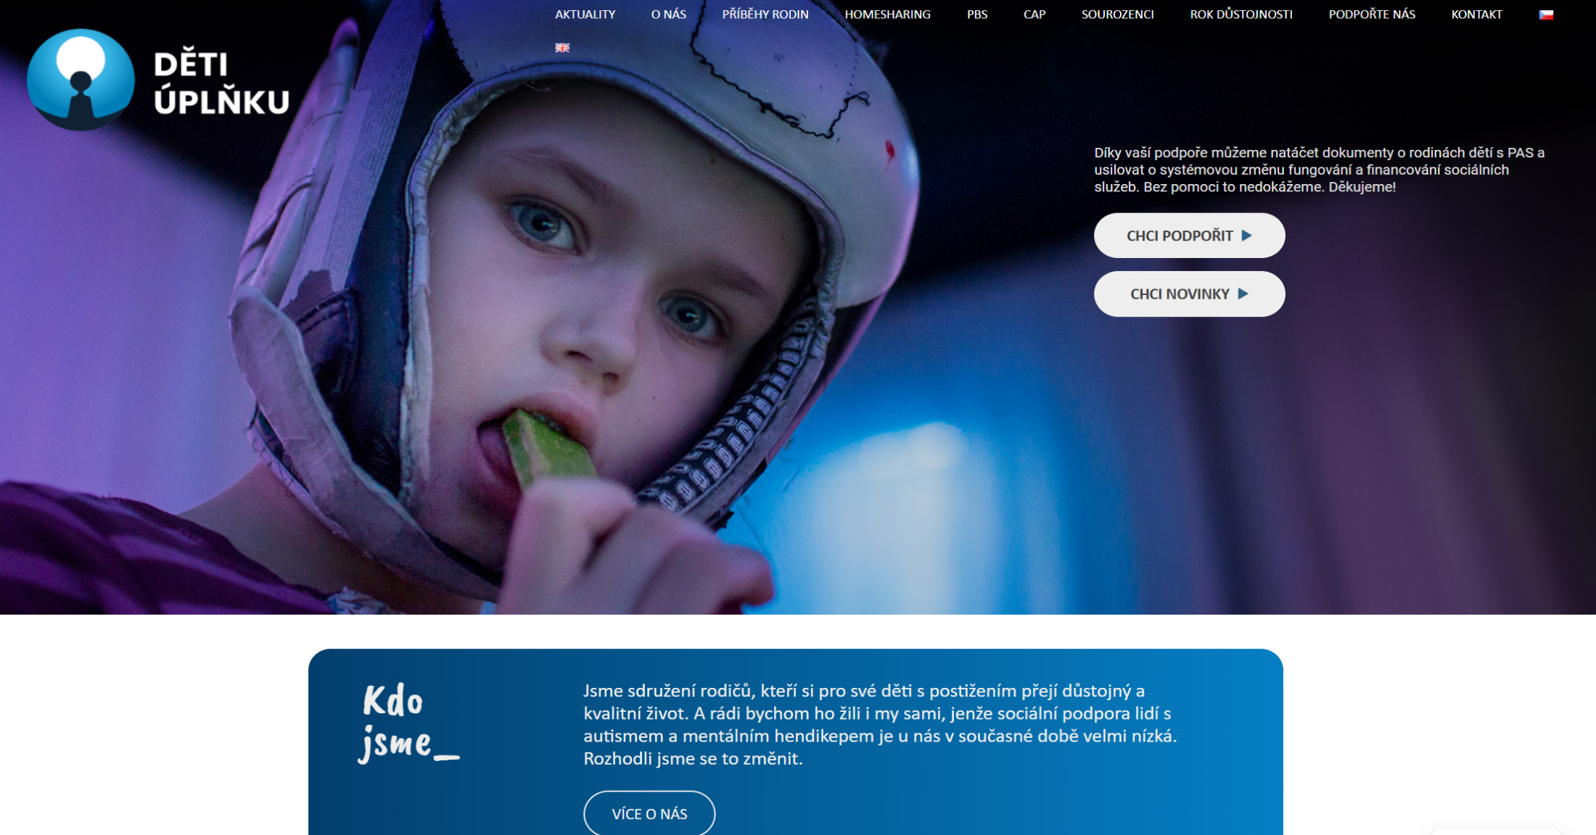
spolek Děti úplňku, z.s.

Slide 11
Co vzniká, vzniklo
Podpůrná skupina – INSTAND
Podpůrná skupina – projekt KK
pozice koordinátora péče/case managera – projekt KK

Slide 12
Psychosociální podpora pečujících v komunitním centru
Cílem je vytvořit bezpečný prostor pro setkávání pečujících a poskytnout jim podporu
Propojení pečujících
Psychická podpora pečujících
Vytvoření sítě spolupracujících organizací
Rozšíření povědomí o tématech, které se dotýkají života pečujících
Přiblížení života pečujících veřejnosti

Slide 13



Slide 14
Nastavení péče o osoby s PAS
Osobní zkušenosti s dětmi se zdravotním postižení, s PAS a chováním náročným na péči
Cílem je vznik svépomocné rodičovské skupiny v Sokolově
Propojení pečujících
Přenos informací KK
Pokračování i po skončení projektu

Slide 15
DĚKUJI ZA POZORNOST
Mgr. Petra Sekáčová
mail: sekacova@sokolik-po.cz
tel: 731549161

